Slide 1
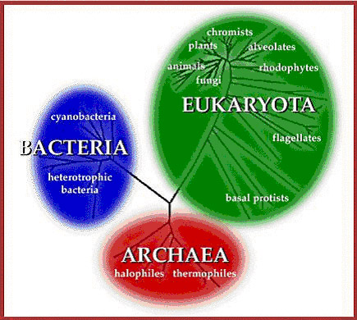
BIODIVERSITAT
Dominis

Slide 2
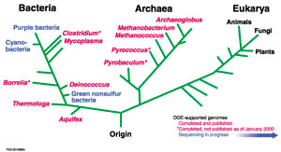

Slide 3
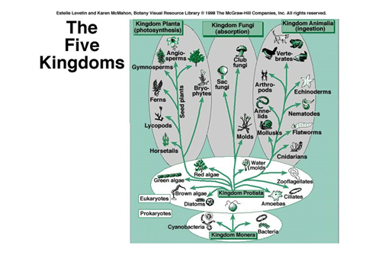

Slide 4
En comptes de regne es pot parlar de
Procarionts: bacteris, arquees, cianofícies
(NO MONERA)
Protistes
Plantes
Fongs
Animals

